Slide 1


Projet Maths-Info : Grilles de Sudoku

Slide 2
TABLE OF CONTENTS
01
History of Sudoku and proof
02
Algorythm of unique solution
03
Neighbours grid
04
Variations of Sudoku
05
Conclusion

Slide 3
ABOUT SUDOKU
Everybody knows what Sudoku is, but do you know where it comes from ? Do you know when it got invented or by whom ?
How many valid grid is there or how many clues you need for an unique solution to exists ?

Slide 4
History of Sudoku
01
02
03
04
1700 Choi Seok-jeong publish the first example of Latin squares
19th century French newspapers featured variations of the Sudoku puzzles
1979 The puzzle has appeared under the name Sudoku
1986 Sudoku widespread popularity

Slide 5
Mathematics of Sudoku
6 670 903 752 021 072 936 960 (or around 6,67*10^21 ) 9x9 grid
10^16 grid combinaison of 16 clues for each complete grid

Slide 6
Why there is not 16 clues grid with an unique solution
Proof by Gary McGuire and pals at University College Dublin

Slide 7
One example of similar grid

Slide 8
Another example of similar grid

Slide 9
Another way of reducing the number of grid that we need to check

Slide 10
5 472 730 538 grid with 16 clues that we need to check
12 months of computing on a 640 core processors, more than 7 million core-hour of processing time
Why there is not 16 clues grid with an unique solution

Slide 12
La représentation mathématique d’une région

Slide 13
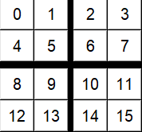
GRILLE NUMÉROTÉE
Grille numérotée d’un Sudoku 4 x 4

Slide 14
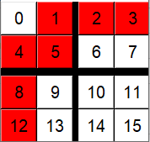
GRILLE NUMÉROTÉE
Voisins de 0

Slide 15
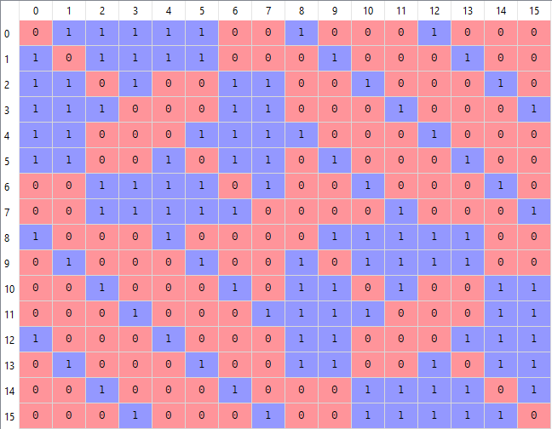
GRILLE VOISIN
Grille voisin d’un Sudoku 4 x 4

Slide 16
GRILLE VOISIN
Voisins correspondant à la case 0

Slide 17

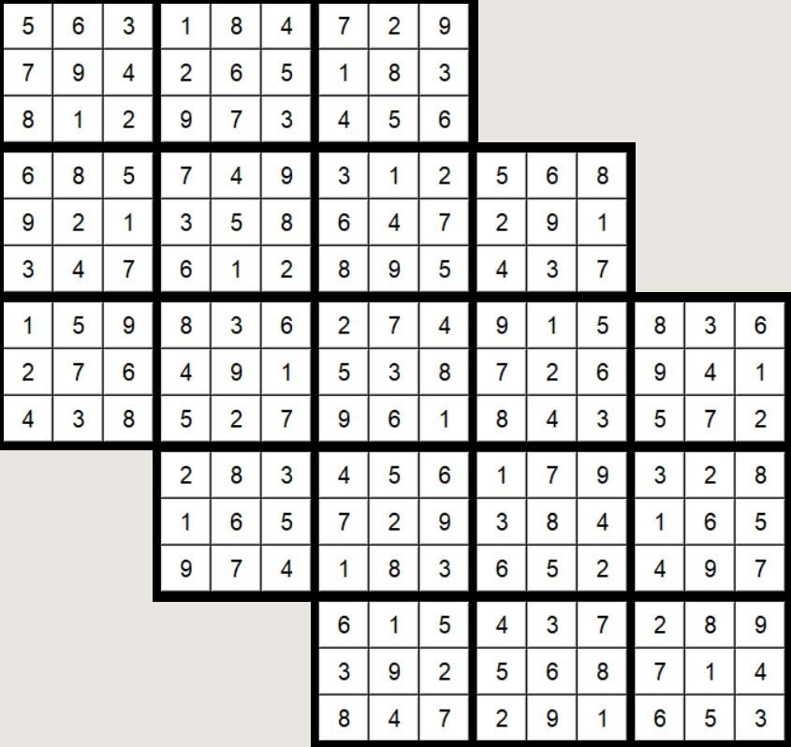
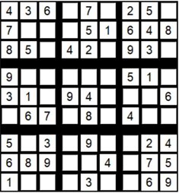
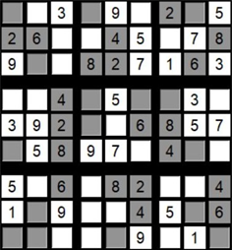
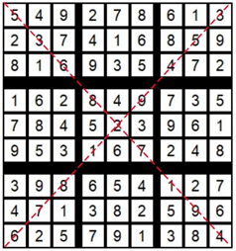
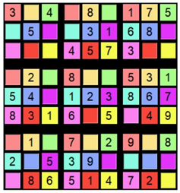
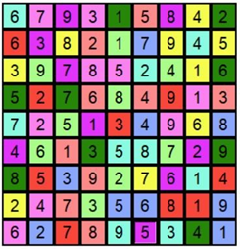
Les différentes variantes du Sudoku

Slide 18
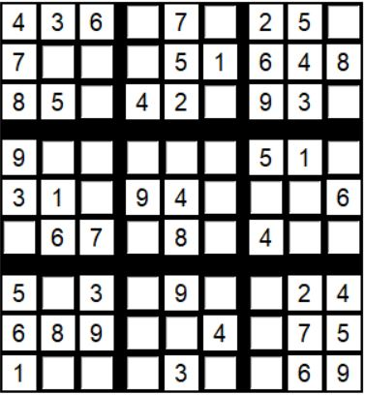
Grille Classique
- Une case doit contenir une valeur entre 1 et 9
- Une case doit être différente: - des cases de sa colonne
- des cases de sa ligne
- des cases de sa
sous-région 3x3

Slide 19
Grille Triple
- On combine 3 grilles classiques
Les règles sont les mêmes qu’une grille classique
Populaire au japon

Slide 20
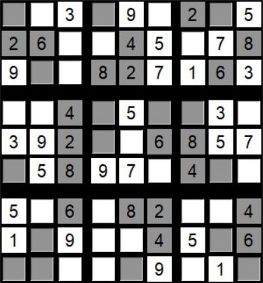
Grille Pair/Impairs
- Les règles sont les mêmes qu’une grille classique
- Les cases grisées doivent contenir un chiffre pair et les cases blanches un chiffre impair.
- On a plus d’informations à analyser

Slide 21
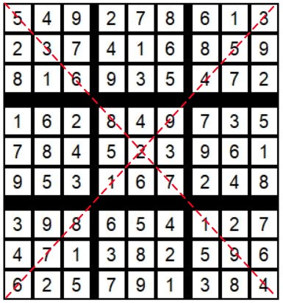
Grille Diagonale
- Les règles sont les mêmes que celles d’une grille classique
- On ajoute à ça que les diagonales doivent contenir une fois chaque chiffre

Slide 22
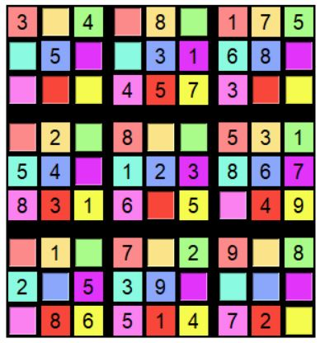
Grille Position
- Les règles sont les mêmes qu’une grille classique
- On ajoute à ça qu’un même chiffre ne doit pas figurer en même position dans toutes les sous-grilles 3x3.

Slide 23

Grille Couleur
- Un chiffre ne figure qu’une seule fois par ligne, et une seule fois par couleur.
- Présente un plus haut niveau de difficulté

Slide 24
Conclusion

Slide 25
THANKS!

